Slide 1
全域GEO增长系统
PRODUCT
站群GEO产品手册
OVERVIEW
修订时间：2026.7.7

Slide 2
CONTENTS
Generative search engine GEO's brand new traffic entry, get ahead and seize the opportunity first
01
  市场变革
  流量重构，AI正在重塑商业入口
03
  核心优势
  为什么选择？
  业务介绍
02
  AI如何为企业提升高转化
04
方案推荐
  选择更适合您的增长引擎

Slide 3
  市场变革

Slide 4
2026
传统推广方式
黄金窗口期2026年5月至8月：
99%的企业尚未完成AI流量布局，现在是抢占未来决策入口的关键机遇期，早卡位早获益。而固定思维只会流失客户！
C
B
A
AI摘要“截流”：超36%搜索用户满足于即时答案，企业官网访问量直接损失40%
AI过滤品牌致竞品截留
A
短视频市场内卷严重
B
抖音视频的单条创作成本持续暴涨，超过85%的视频最终播放量难以突破1000大关
百度“0点击”
C
在AI主导的新流量时代，我们的品牌正面临“无声的封杀”：用户主动搜索，AI却将我们从答案中彻底抹去，直接将流量和客户拱手让给竞品

Slide 5
2026
传统获客四大痛点
成本高、不可持续
流量贵
竞价点击 50-200 元 / 次，成本持续上涨，中小企业不堪重负
精准差
高投入，低回馈
全国流量粗放混杂，有效咨询率不足 10%，大量预算浪费
覆盖窄
AI渠道空白，品牌被屏蔽
下沉市场、区县市场完全触达不到，三四线及以下市场空白
AI失语
进场晚，淘汰早
用户转向AI问答找答案，90%品牌在AI中缺位，错失新流量入口。

Slide 6
2026
为什么要做站群GEO？
用户行为彻底转变
平台红利窗口期
72% B端采购优先通过AI筛选供应商，抢占决策前置的流量入口，是触达精准采购需求的关键路径。
当前各大主流AI平台对企业内容的收录处于零门槛阶段，后期大概率开启付费认证，现在入局成本最低。
低成本长效获客
智能词库自动拓词
无需持续充值投放，一次布局即可实现长期自然曝光，打破传统广告的成本壁垒，大幅降低获客成本。
系统自动挖掘海量高转化的长尾问答与搜索词，覆盖用户全场景的搜索角度，实现精准流量的全面覆盖。
市场蓝海红利
数据实时监测
99% 的行业同行尚未布局AI-GEO，提前占位可快速建立竞争优势，拉开与竞品的差距，收割早期流量红利。
后台提供可视化的数据看板，实时查看曝光量、点击量及转化效果，所有优化动作都有真实数据支撑。

Slide 7
  业务介绍

Slide 8

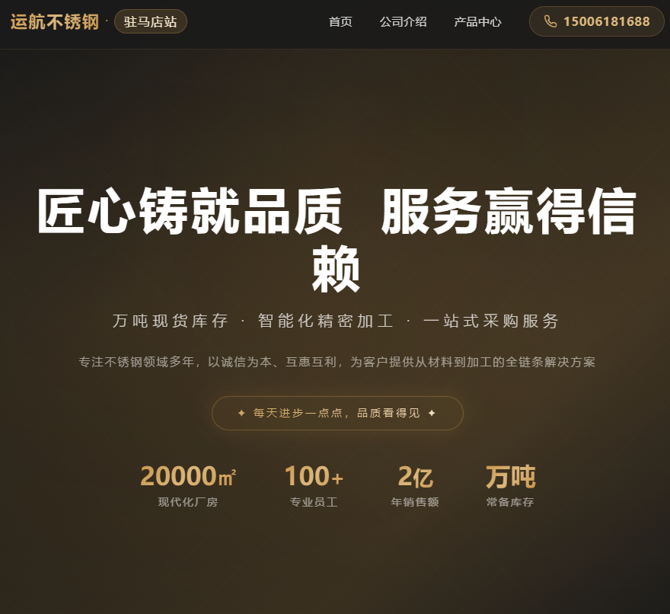
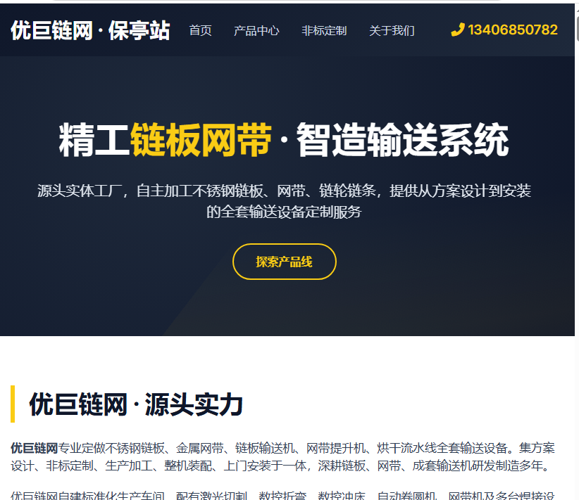
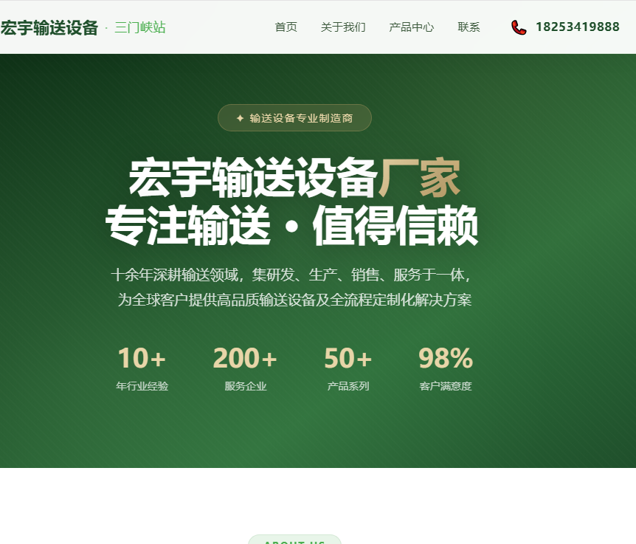
2026
什么是站群GEO？
全域本地化站群GEO
站群GEO基于全国373城市，结合 GEO 地域优化与 AI 内容适配，让豆包等 AI 大模型，在用户搜「XX区哪家公司靠谱」时，让 AI 检索对应城市地域相关问题精准调取属地分站内容信息，优先引用你的城市区县分站内容做推荐曝光，真正实现「地域分站稳赢本地」。

Slide 9
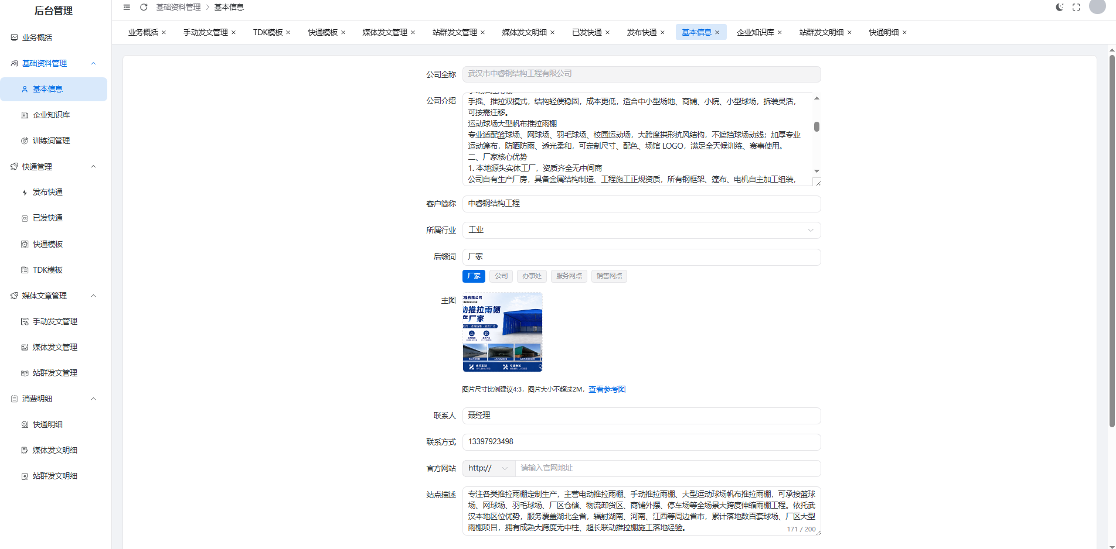
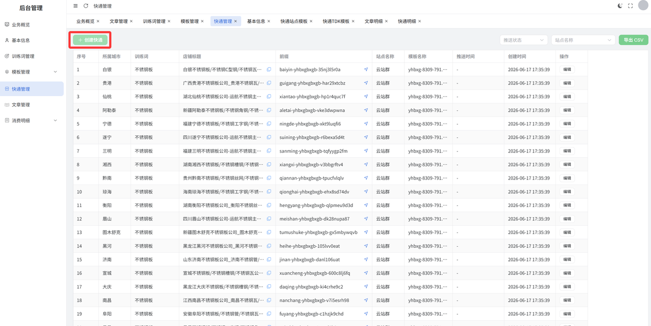
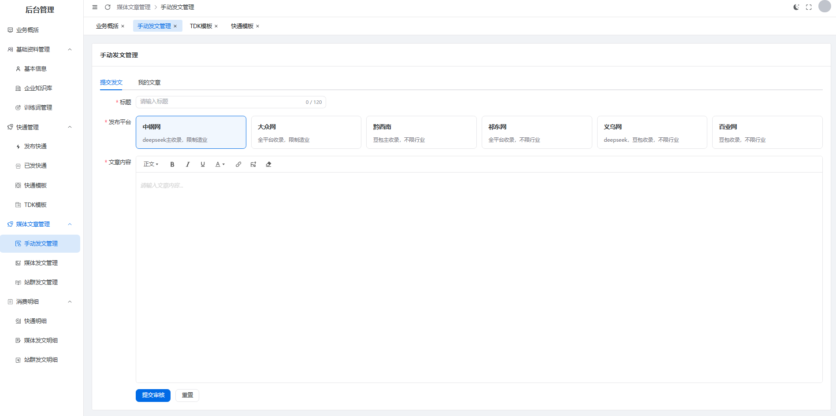
2026
站群GEO操作的便捷性
依托自研站群GEO系统，界面排布清晰易懂，客户仅花费10-15分钟便能完成全套配置操作，上手操作简单，步骤精简，整体操作便捷高效，大幅缩减自主运营耗时。
录入信息
选择模板发布快通
发布文章

Slide 10
2026
站群GEO系统核心要点
核心对比维度 | 同行产品 | 站群GEO
下沉深度 | 依赖网页点击跳转，用户需主动搜索与点击，流量被动。 | AI 无点击直推曝光，在回答中直接呈现，流量更主动。
竞争程度 | 优化周期漫长，通常1-3个月起步，见效延迟高。 | 极速上线展示，1-14天即可完成布局并获得AI推荐。
客户精准 | 仅聚焦单一搜索引擎（如百度），渠道局限且单一。 | 覆盖豆包等其他AI平台，流量全域化。
行业覆盖 | 路径冗长：搜索→看广告→点击→跳转→咨询，流失率高。 | 路径极短：提问→AI直接推荐品牌→留资/咨询，转化更高效。
流量属性 | 竞价成本逐年上涨，属于消耗型投放，停投即无流量。 | 打造长效数字资产，一次布局实现长期免费曝光与获客。
AI推荐权重 | 带有明显的商业广告标识，用户天然存在心理戒备。 | AI 第三方客观中立推荐，天然消除戒备，增强品牌专业度。
典型案例 | 北京搬家公司 | 北京朝阳区搬家公司、广州天河区空调维修、上海浦东新房推荐、成都武侯区火锅推荐
转化率 | 选择多、跨区远、转化低 | 竞争小、容易排名榜首、流量精准、距离近、转化高、复购粘性强、到店率翻几番、电话直达成交。

Slide 11
2026
站群GEO系统核心
AI 大模型原生驱动
原创内容收录率极高，适配 AI 搜索推荐
A
B
双入口占位
传统搜索引擎 + AI 问答搜索双流量入口
三级深度下沉
省级→市级→区县三级全覆盖，抢占别人还没意识到的区域流量红利
F
C
数据全闭环
统计每个分站访问 / 电话曝光，直通流量转化
零竞争霸屏
区县长尾词，快速上首页
E
D
成本极致低ROI 1:15
获客成本仅为竞价 1/100；目前获客效率最高方案

Slide 12
  核心优势

Slide 13





2026
站群GEO八大优势
流量双入口价值
数据闭环价值
搜索引擎 + AI 问答 双流量占位，解决"AI失语"痛点：90% 品牌在 AI 搜索中空白，你是第一个被推荐的；
全链路可追踪，效果看得见，哪个城市可查、哪个区县效果好，数据一目了然，可优化可复制，真实获客数据可查，不是虚的曝光和流量，是真实的电话和咨询；
门槛颠覆价值
长期壁垒价值
中小企业也能做全国市场，1个人即可运营全国3000个区县，彻底打破头部垄断：行业头部能做的，中小商家现在也能做；
越用越值钱的数字资产，1000 个分站 = 1000 个互联网数字资产，越久权重越高，不是短期投放，是长期基建，建立长期竞争壁垒。
流量垄断优势
技术代差优势
省级→市级→区县三级全覆盖，抢占别人还没意识到的区域流量红利，独家垄断本地市场；
AI原生驱动，降维打击旧模式，对比 GEO1.0/2.0/3.0时代：技术代差优势，效果不是提升，而是质变；
流量垄断价值
精准获客价值
别人还没开始，你已经占领，区县长尾词95%无同行竞争，零成本上首页，独家垄断区域流量，比市级分站多覆盖 90%下沉市场，1000 个站点 = 1000个获客入口，曝光量是纯官网的1000倍；
10公里精准触达，到店率翻倍，每个区域展示本地电话、本地地址，客户信任感倍增，成交率×200，有效咨询率从＜10% 提升到＞80%，预算不再浪费；

Slide 14
2026
服务与支持
更全面的AI流量覆盖
AI全生态流量入口，省市县多级霸屏
成熟GEO优化系统
深耕本地SEO+AI原生，开发经验丰富
专业资料+系统讲解
提供完整培训与落地指导，快速上手
自主研发技术团队
技术团队专业托底，持续迭代引擎
独立售后群多对一
专属售后群，无忧售后支持，响应及时
源头开发持续维护
公司级维护更新，系统长久稳定

Slide 15





















2026
合作媒体展示（持续增加中...)
省级/上市公司媒体
市级/县级媒体

Slide 16















2026
合作媒体展示（持续增加中...)
商业/综合媒体

Slide 17

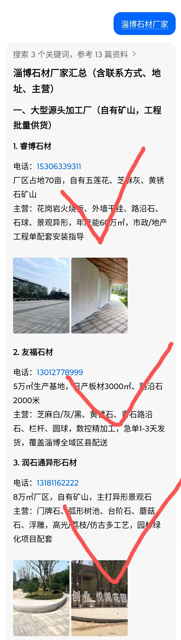
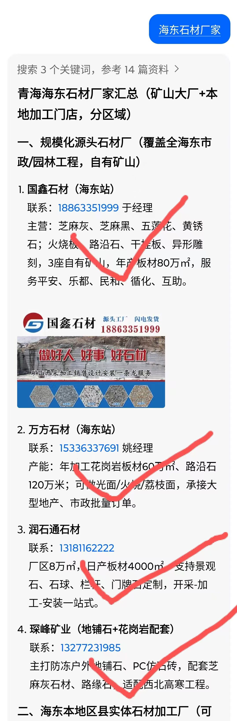
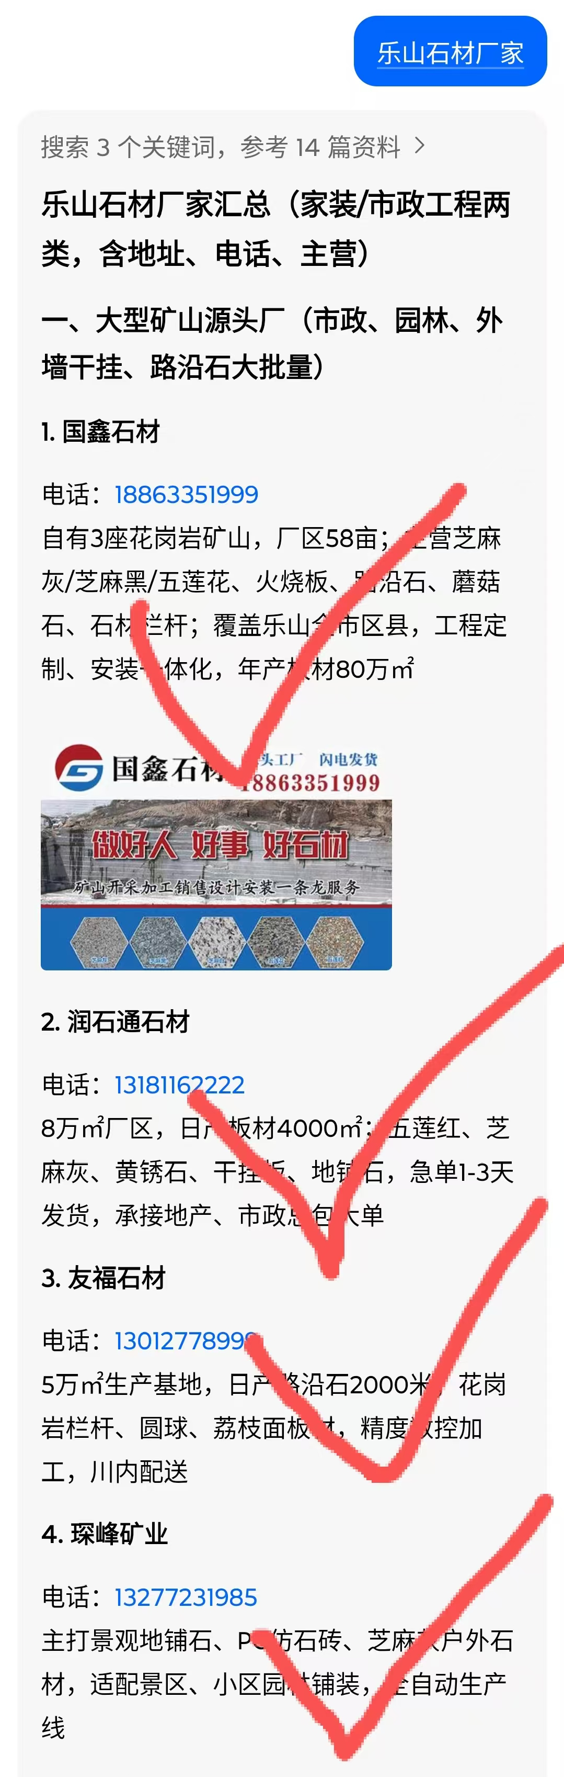
2026
案例——石材篇

Slide 18
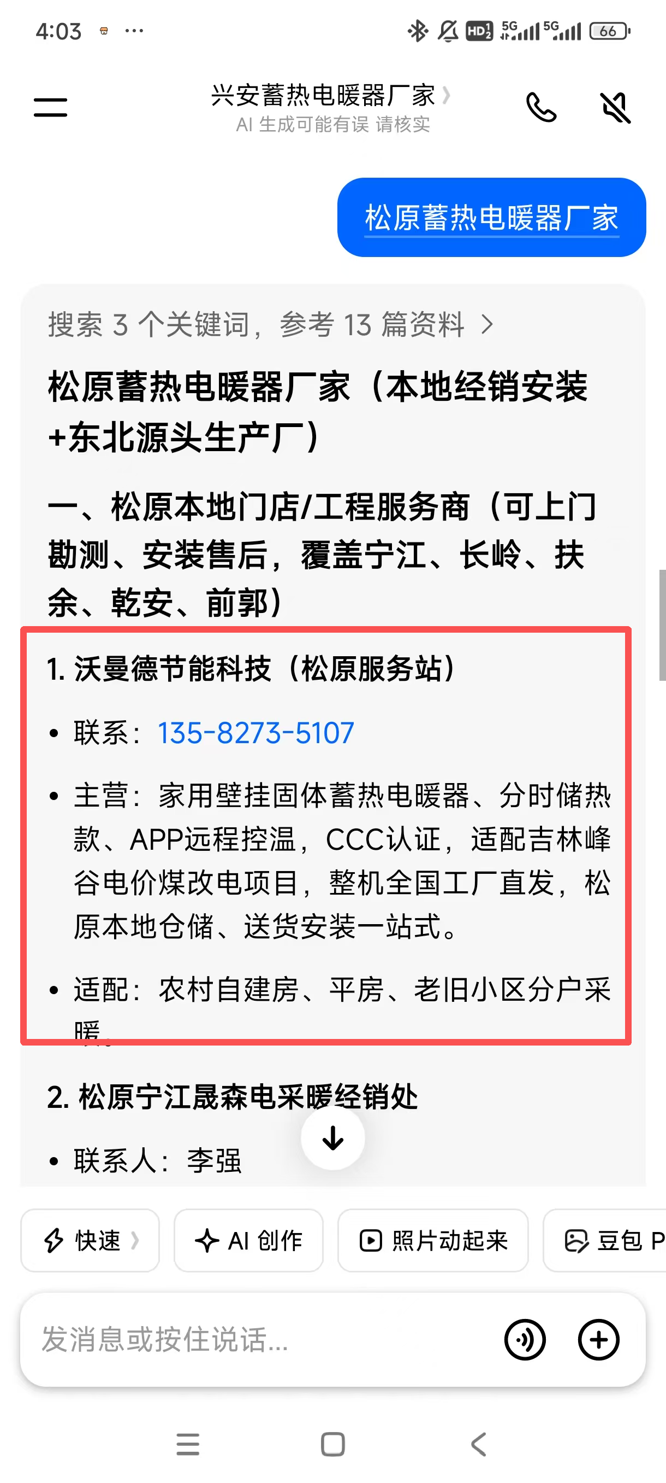
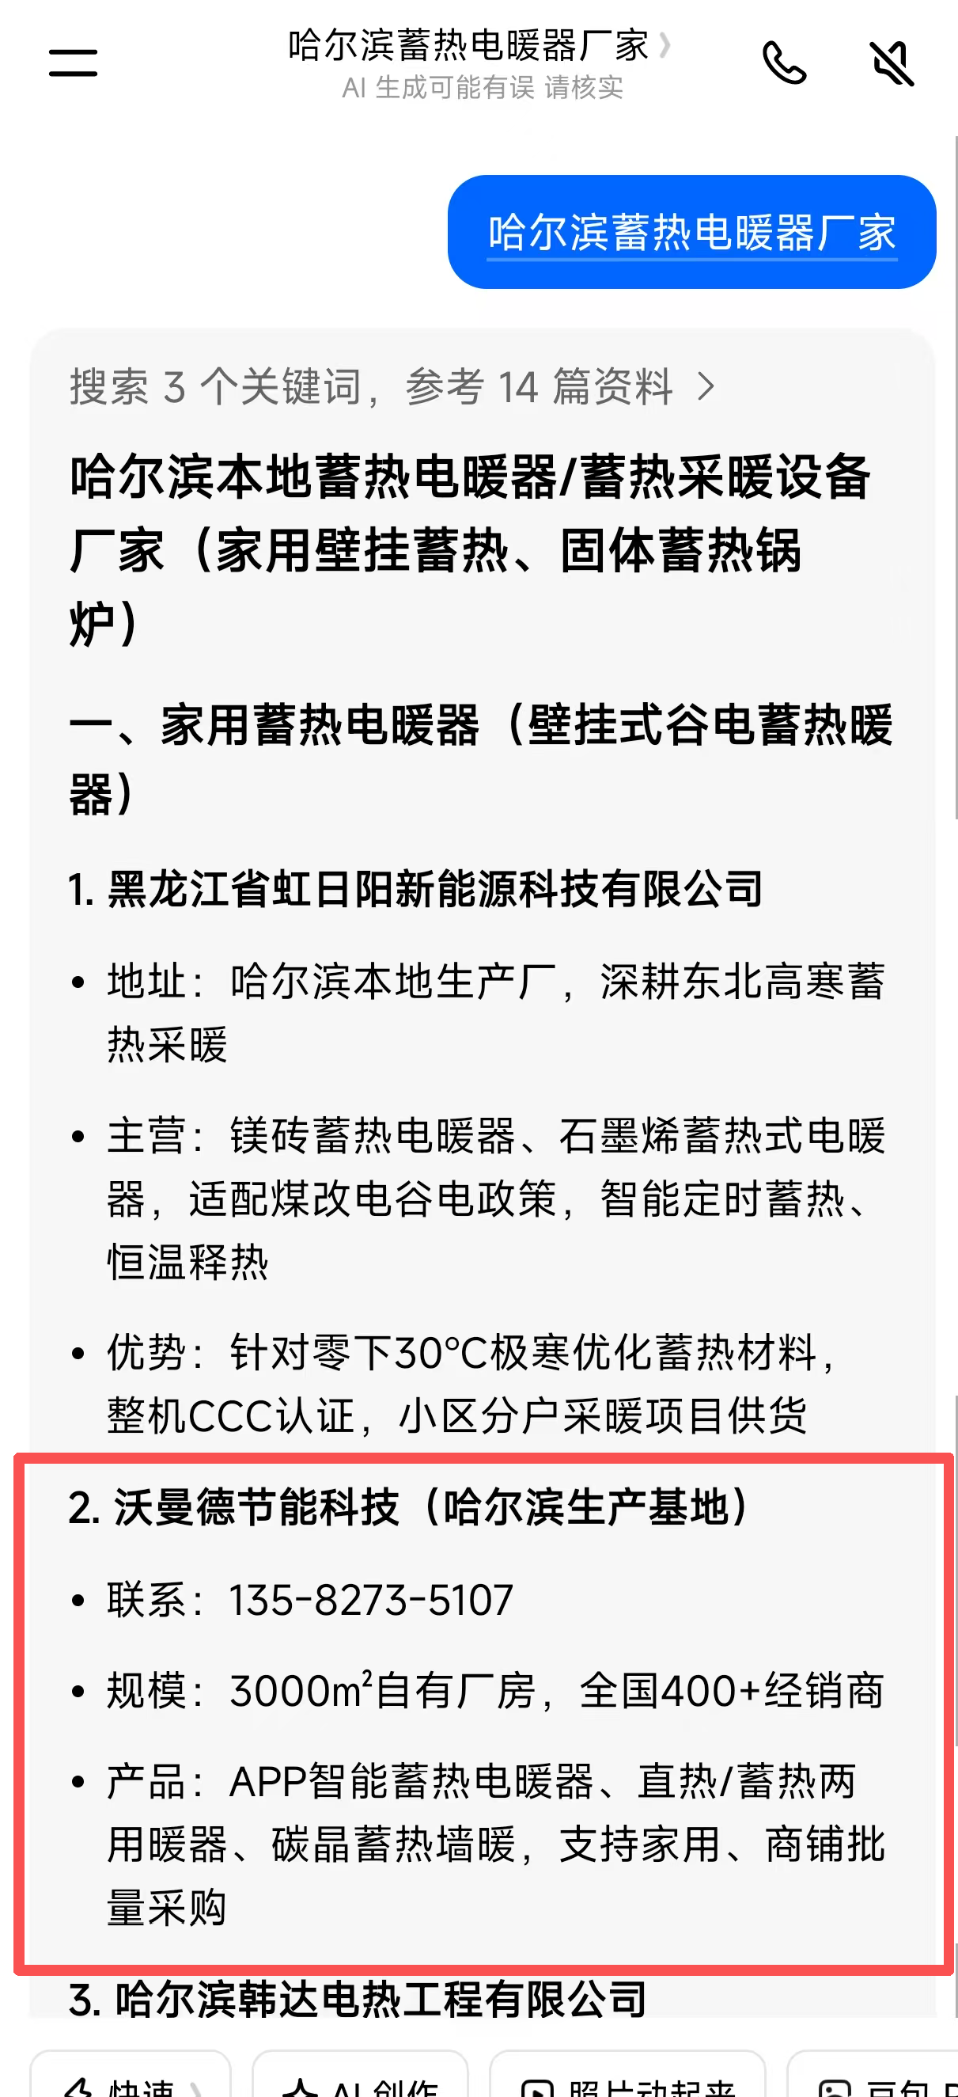
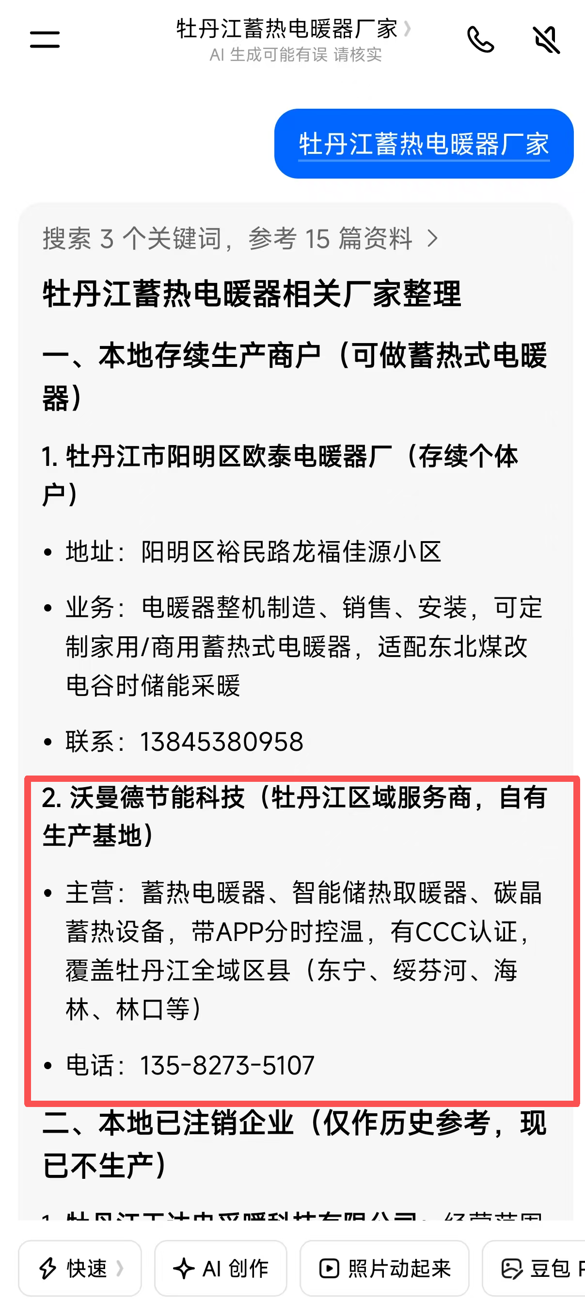
2026
案例——电暖器篇

Slide 19
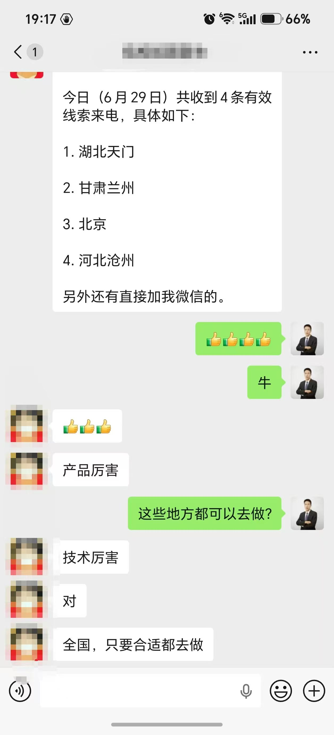
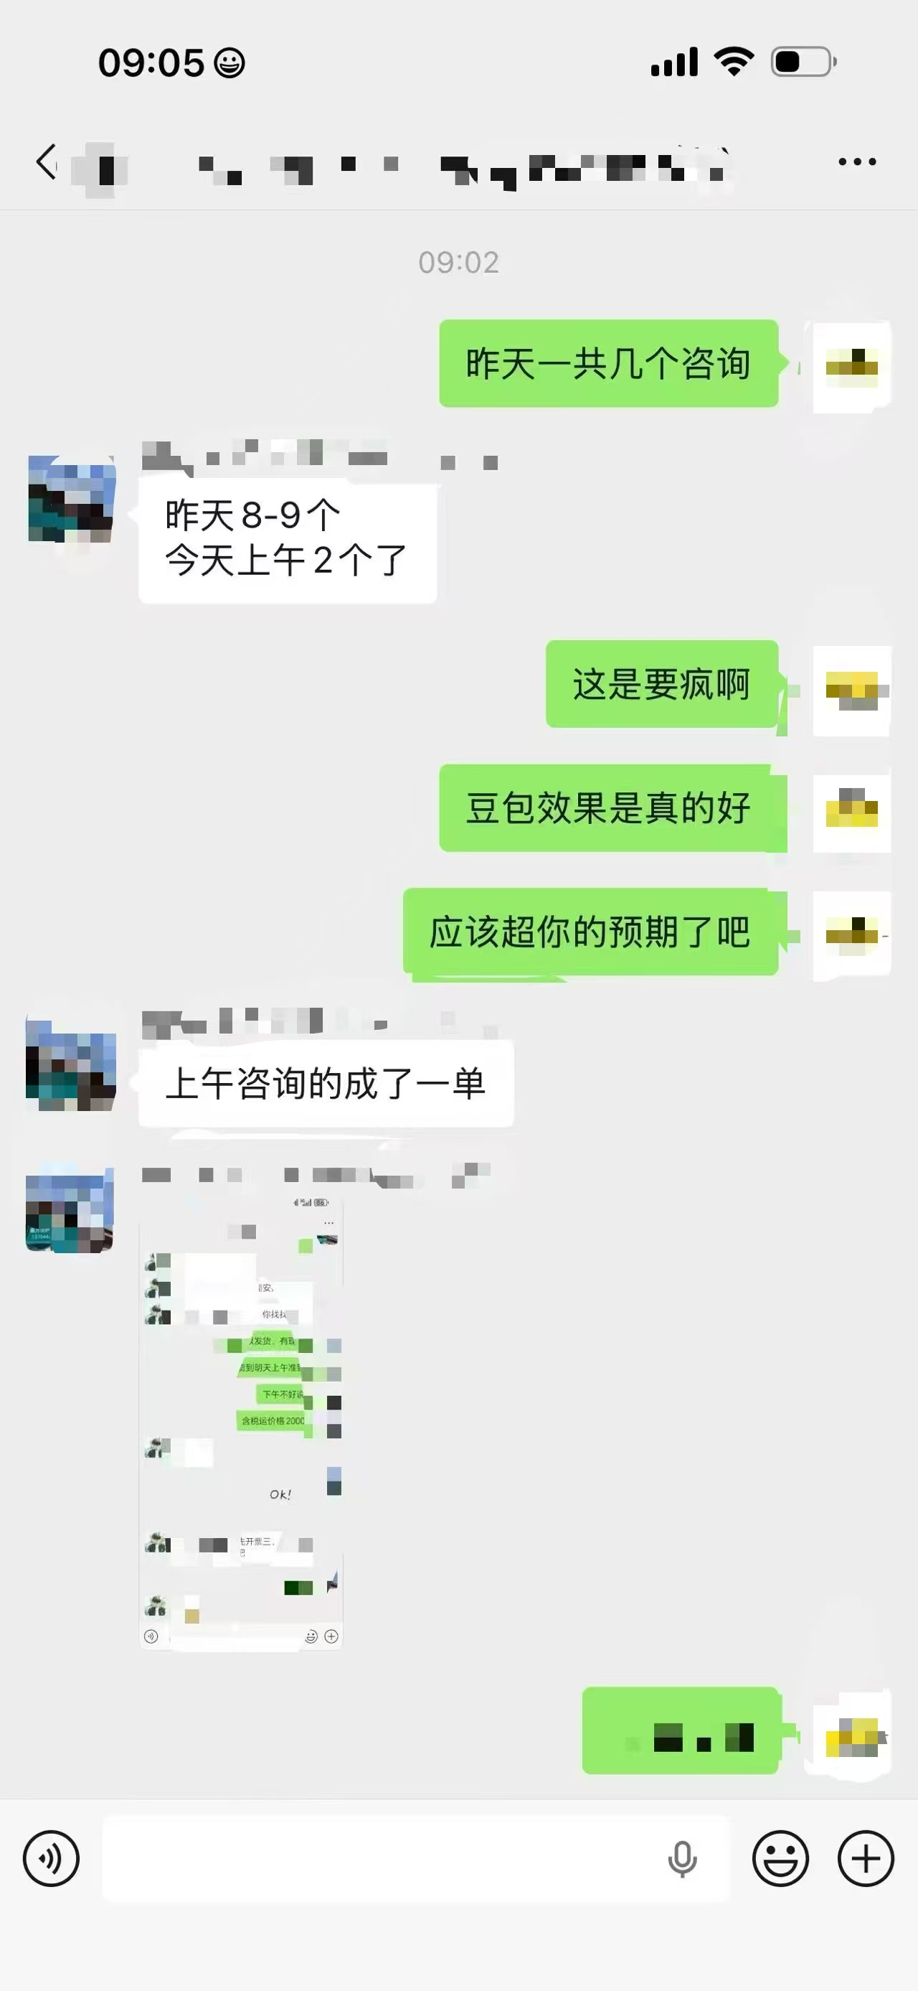
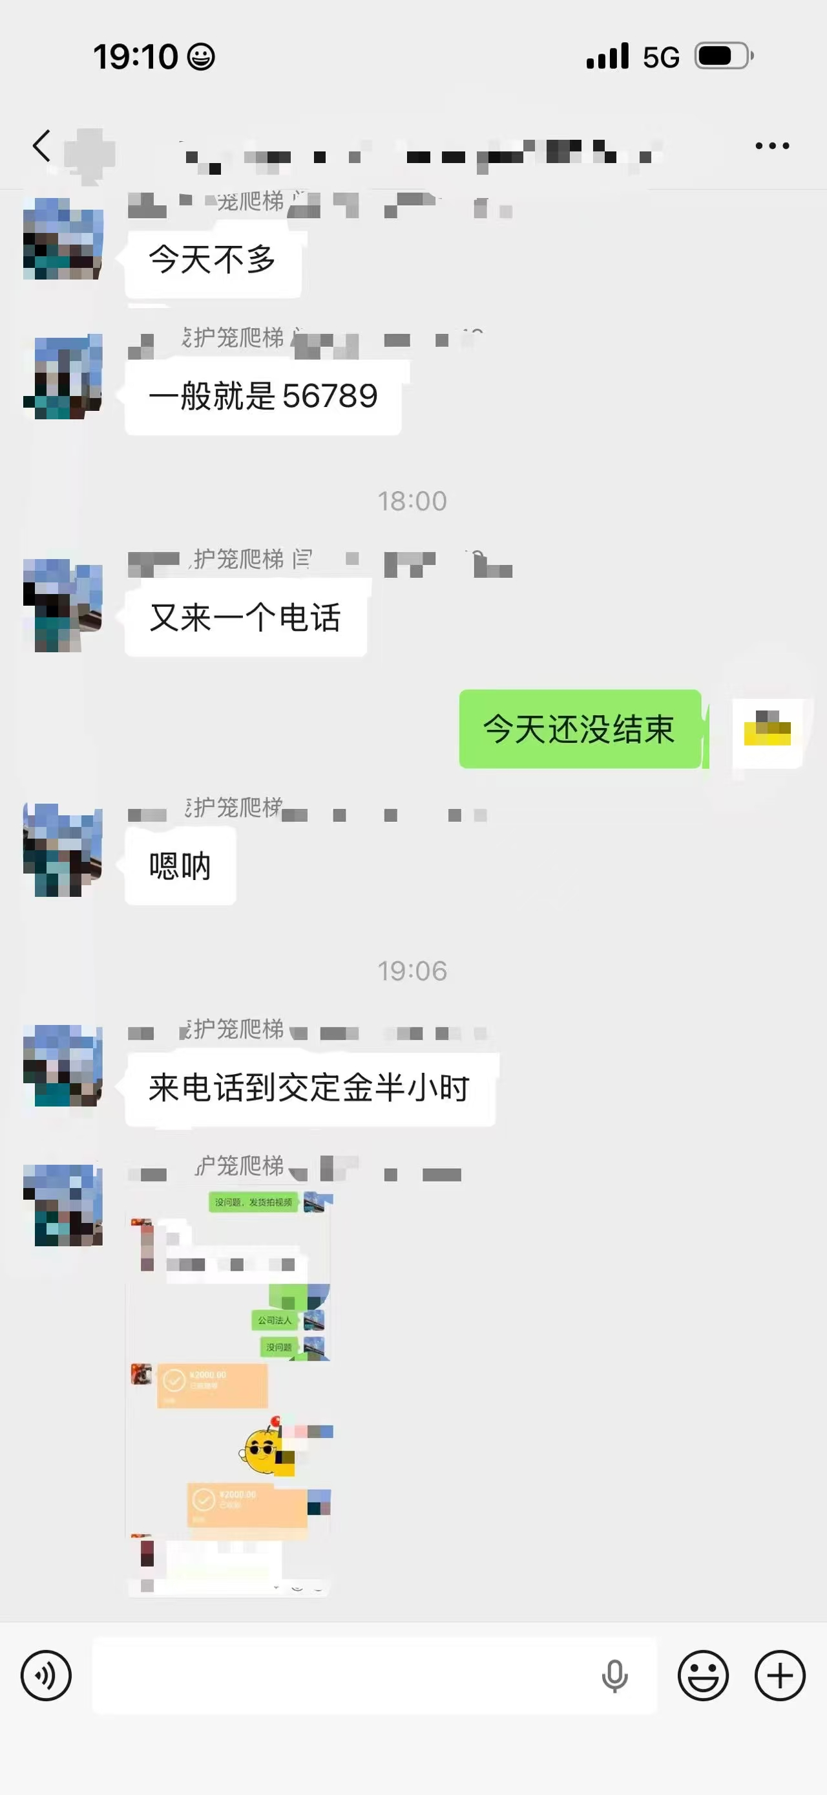
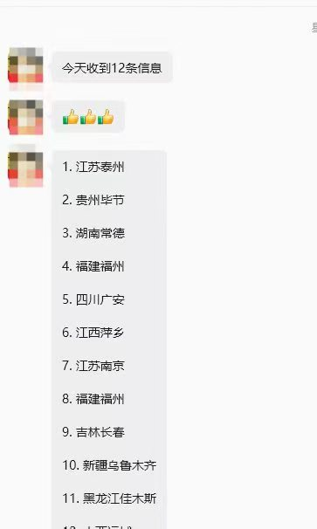
2026
案例——反馈篇

Slide 20
  方案推荐

Slide 21

2026
选择更适合您的增长引擎
优惠版
标准版
增强版(官方推荐)
至尊版
¥15,980/年
¥28,980/年
¥4,980/季度
¥8,980/年
定位:超低门槛试水，适配个体商户、微型初创店铺、首次接触的新手
定位:稳健入门布局，适配步入稳定运营阶段的小型企业
定位:性价比之王，适配需加大曝光量、品类多的成长型企业
定位:追求极致，全方位覆盖最大化商机，可免去自主运维麻烦
快速通道:
500个
媒体发稿:
100条
快速通道:
1000个
媒体发稿:
300条
快速通道:
2000个
媒体发稿:
600条
快速通道:
3000个
媒体发稿:
1200条
关键词数:
100个
文章条数:
50万条
关键词数:
200个
文章条数:
100万条
关键词数:
400个
文章条数:
300万条
关键词数:
800个
文章条数:
600万条
使用期限：90天内
使用期限：365天内
使用期限：365天内
使用期限：365天内

Slide 22
GEO-AI搜索
PRODUCT
感谢您的观看
OVERVIEW

